Slide 1

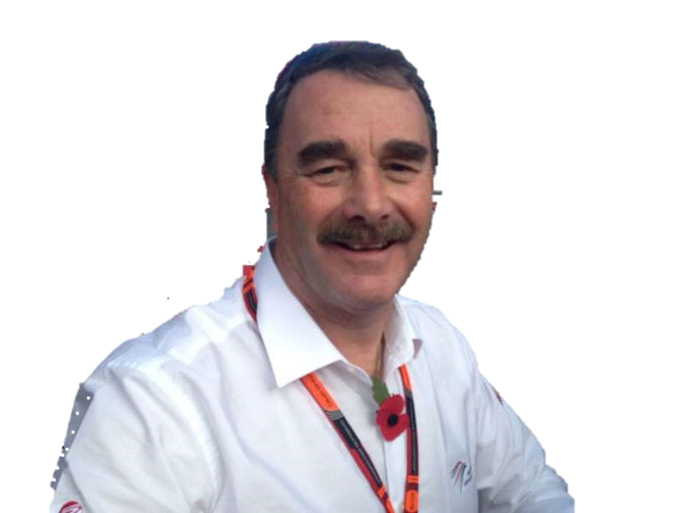
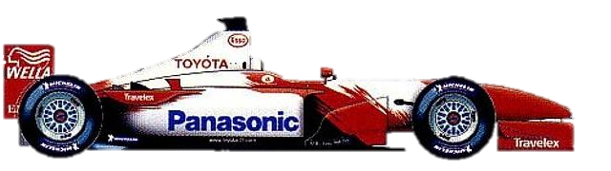
eaglenest8@hotmail.com
Hoy platicaremos la historia del vigésimo tercer Campeón Mundial de F1…
un magnifico corredor de Autos en el mundo,
su trayectoria es sobresaliente en todos los aspectos del automovilismo…
Nigel mansell
23º Campeón Mundial
De Formula Uno
1992
Disfruta estos relatos…

Slide 2
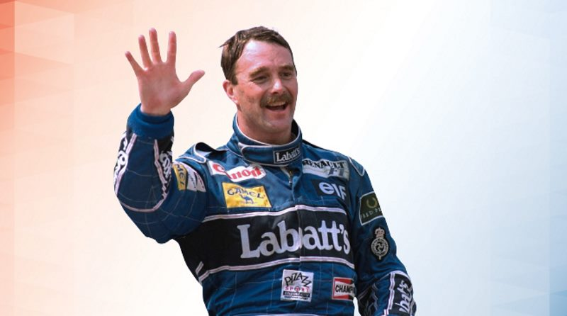


eaglenest8@hotmail.com
Nigel Mansell
Campeón Mundial
F1
1992
Versión Completa

Slide 3
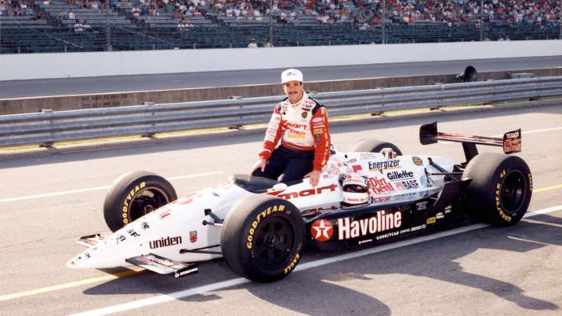

eaglenest8@hotmail.com
Nigel Mansell
Campeón Mundial
F1
1992
Versión Completa
____________________

Slide 4
Nigel Mansell
Datos personales
Nacionalidad
Británico
Nacimiento
Upton-on-Severn, Worcestershire,
Inglaterra, Reino Unido,
8 de agosto de 1953
Carrera deportiva
Palmarés general
Competiciones
Fórmula 1
Años en activo
1980-1992
y 1994-1995

Slide 5
Equipos
Lotus, Williams,
Newman/Haas Racing,
Ferrari y McLaren
Carreras comenzadas
187
Campeonatos mundiales
1
1992
Victorias
31
Podios
59
Poles
32
Vueltas rápidas
30
Primera carrera
Gran Premio de Austria
1980

Slide 6
Primera victoria
Gran Premio de Europa
1985
Última victoria
Gran Premio de Australia
1994
Última carrera
Gran Premio de España
1995

Slide 7
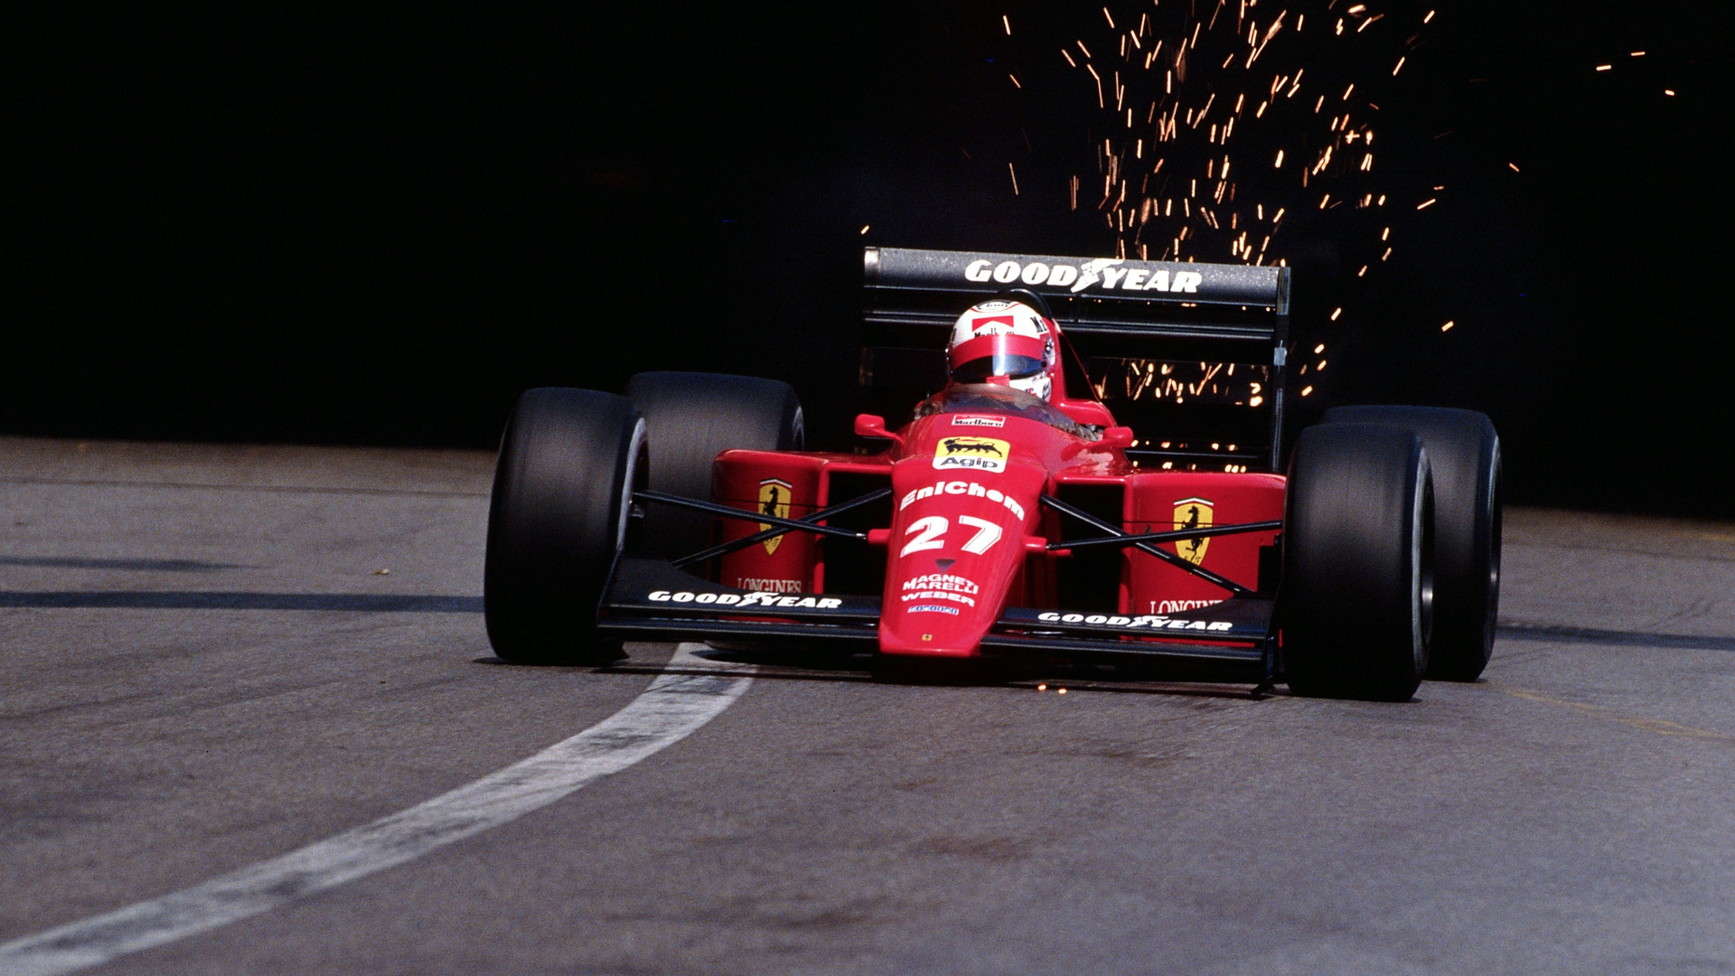
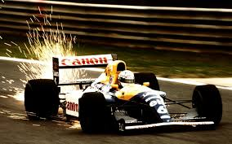
Nigel Ernest James Mansell,
CBE
Es un expiloto británico del automovilismo de velocidad.
Disputó 191 Grandes Premios en la Fórmula 1
entre los años 1980 y 1992, y en 1994 y 1995, totalizando 31 victorias, 59 podios, y 32 poles
en la máxima categoría.
Fue campeón mundial en 1992,
subcampeón en 1986, 1987 y 1991, cuarto en 1989,
y quinto en 1990, entre otros resultados.
Debutó en la F1 con Lotus en 1980, y estuvo en ese equipo
desde ese año hasta 1984, después fue piloto de Williams en tres etapas desde 1985 hasta 1988, entre 1991 y 1992, y en 1994, además compitió para Ferrari en 1989 y 1990,
y para McLaren en 1995.
Asimismo, en 1993 y 1994 Mansell disputó la CART IndyCar Series con el equipo Newman Haas Racing, siendo campeón en su primer año,
y octavo en el campeonato de 1994.

Slide 8
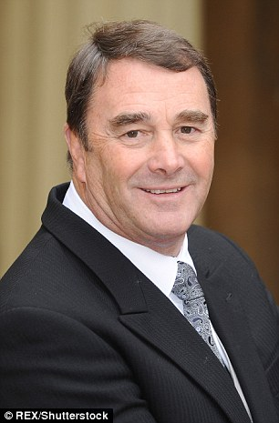
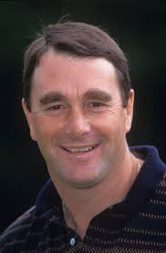
En esa categoría obtuvo 5 victorias, 13 podios (una de ellas fue un tercer puesto
en las 500 Millas de Indianápolis de 1993), y 10 poles.
De origen humilde, estudió ingeniería
en el Matthew Boulton College en Hall Green, Birmingham, Inglaterra
Trabajó como ingeniero aeroespacial en Lucas Engineering
antes de abandonar su profesión por las carreras de automóviles.
Desde marzo de 2013, y junto a Karun Chandhok y María de Villota,
está a cargo de la Categoría de Monoplazas de la Comisión de Pilotos de la FIA.
Es el presidente de UK Youth, una fundación dedicada a apoyar a la juventud.
Después de una exitosa carrera en karting (siete veces campeón de Midlands karting
de 1969 a 1976, obtuvo también los títulos de karting galés de 1970 y 71,
campeón del norte británico del 73 y campeón nacional británico del 74 ),
Mansell decidió comenzar a correr en la Fórmula Ford contra el consejo de su padre
y contra la escasez de dinero que disponía
En 1976 ganó 6 de las 9 carreras que participó, incluyendo su debut en el circuito de Mallory Park.

Slide 9
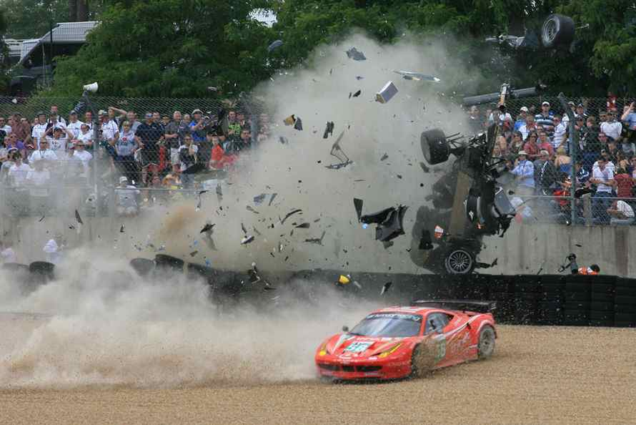
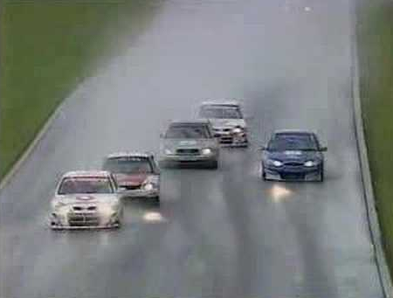
En un momento tuvo que vender su casa y su coche
para poder alquilar un monoplaza y proseguir con su carrera.
Sufrió un gravísimo accidente en Brands Hatch
donde se rompió el cuello… tuvo que ser hospitalizado
y estuvo cerca de la cuadriplejia.
A pesar de eso (habiendo abandonado su trabajo
y estando completamente decidido a dedicarse
a las carreras automóvilisticas)
Mansell se escapó del hospital y volvió a correr.
Debía lograr la pole, la vuelta rápida y ganar en la última carrera
para proclamarse campeón… y lo hizó tras escaparse del hospital.
De las 42 carreras que participó en 1977 ganó 33,
para así obtener su primer título.

Slide 10
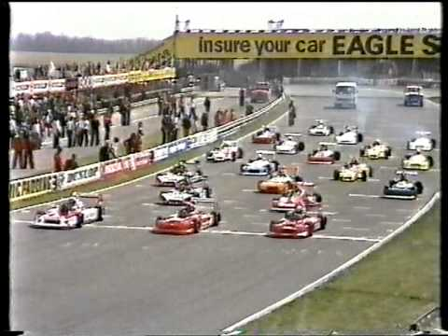
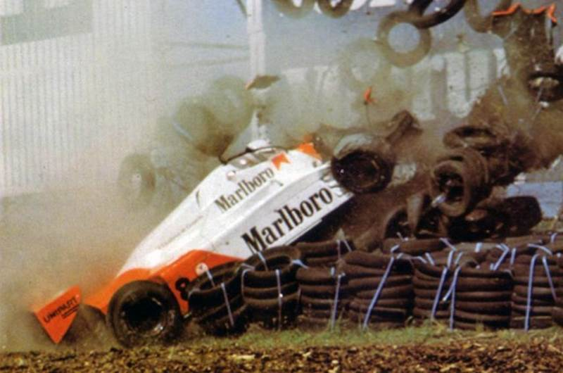
1978-1980
Fórmula 3
Su primera temporada fue difícil porque tenía un auto poco competitivo:
usaba motores Triumph Dolomite contra los poderosos Toyota
de las mejores escuadras.
Ganó una pole position y obtuvo un segundo puesto.
En su segunda temporada ganó en Silverstone y terminó octavo en el campeonato.
Protagonizó otro dramático accidente
con Andrea de Cesaris del que tuvo suerte de escapar con vida.
Acabó con una vértebra aplastada y fue hospitalizado de nuevo.
Los médicos pronosticaron que no volvería a correr jamás.
Colin Chapman, el dueño de Lotus, notó sus habilidades y luego de pasar un test con uno de sus coches (en el que Mansell pilotó con calmantes
debido a los dolores del accidente), lo hizo piloto de pruebas del equipo.

Slide 11
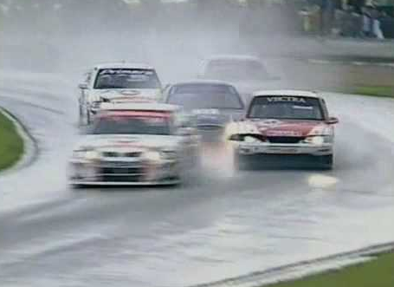
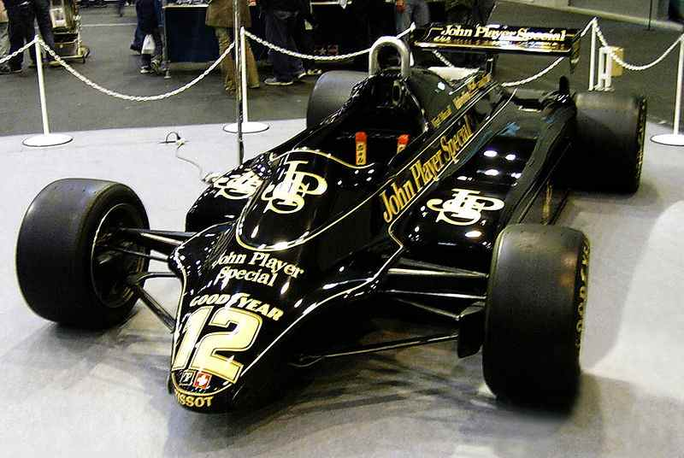
Combinó durante estos años
los intentos de conseguir un volante en Fórmula 3
con alguna participación en Turismo BMW
y algunas pruebas.
1980-1983
Difíciles primeros años en la Fórmula Uno
Comenzó a correr en la escudería Lotus
a finales de la temporada de 1980.
Durante su primera carrera el coche tenía un escape
de combustible que se derramaba por toda la espalda de Mansell.
Acabó con quemaduras de primer y segundo grado,
pero era tal su deseo de correr que no le importó.
Recordando el suceso,
Nigel diría años después para su libro "My autobiography"
"así es el glamour de las carreras de autos”.
El Lotus 91 de Mansell de la temporada de 1982 siendo exhibido en marzo de 2007.

Slide 12
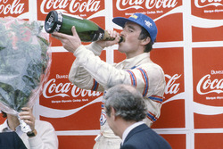
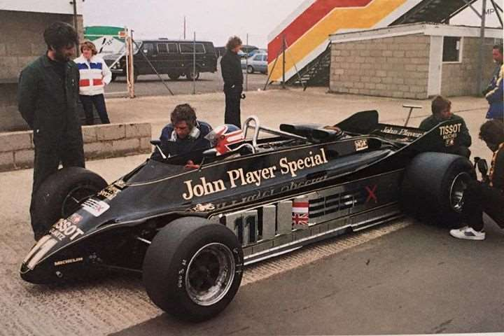
Sus primeros puntos llegaron con su primer podio
finalizando tercero en el Gran Premio de Bélgica de 1981.
Sus primeros años se caracterizaron por frecuentes abandonos
causados sobre todo por la falta de confiabilidad del vehículo.
Ya desde 1982, a pesar de ser en ese momento menos veloz
que su compañero Elio de Angelis, cuando Nigel firmó contrato
con Chapman hasta 1984 se hizo millonario.
La muerte de Colin Chapman (1982), quien creía fervientemente en la capacidad de Nigel lo afectó en grado sumo.
A su vez, el nuevo mánager de la escudería Peter Warr,
no sentía que fuera un buen piloto y conservaba a Mansell en el equipo
solo por el patrocinador del mismo que era británico
(John Player Special).
Cuando Nigel dejó Lotus dijo despectivamente que "Mansell nunca ganará un gran premio mientras tenga un agujero en mi trasero“

Slide 13
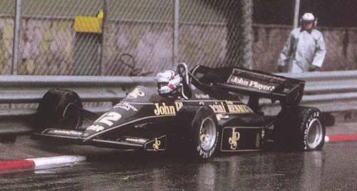
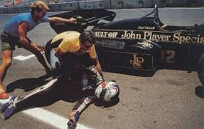
1984-1987
Consagración como Top Driver
En la temporada de 1984 ya Nigel evidenciaba
que estaba para destacar en la Fórmula 1.
Lideró durante algunas vueltas el lluvioso
Gran Premio de Mónaco de 1984 tras de adelantar a Prost, e ir a un ritmo de 2 segundos por vuelta
más rápido que el francés, antes de cometer un error
y chocar contra las barreras de protección
en su afán de ir innecesariamente más rápido,
cuando llevaba una cómoda ventaja (lo que provocó
que tanto Gérard Ducarouge como Peter Warr, autoridades de Lotus, lo defenestraran).
Obtuvo su primera Pole Position en Dallas, liderando la mitad
de la carrera y empujando el coche en la última vuelta, -se había roto
la caja de cambios,- para llegar sexto antes de caer desmayado
(fue la carrera más calurosa en la historia, poco más de 40º C, 104º F temperatura ambiente y más de 60° en la pista).

Slide 14
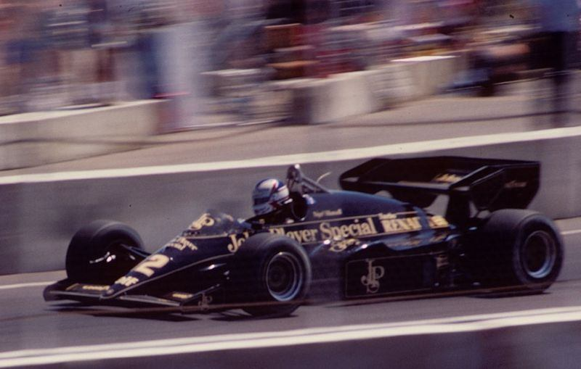
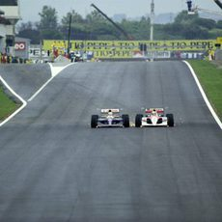
En 1985 pasó a la escudería Williams-Honda.
Mansell obteniendo su primera pole position con el Lotus 95 T en el Gran Premio de los Estados Unidos de 1984.
Fue en su gran premio número 72 que obtuvo su primera victoria
en el Gran Premio de Europa celebrado en el autódromo
de Brands Hatch y repitió el suceso en el Gran Premio
de Kyalami, Sudáfrica, dos semanas más tarde.
Ese par de triunfos consecutivos lo consolidaron como piloto
y le hicieron adquirir el estatus de estrella.
En la temporada de 1986 Mansell maduró conductivamente.
Llegó a ser subcampeón mundial en una temporada en la cual obtuvo cinco triunfos (Bélgica, Canadá, Francia, Gran Bretaña y Portugal),
protagonizó uno de los finales más apretados de la historia con Ayrton Senna
en el Gran Premio de España donde perdió por solo 0,014 segundos,
y pudo batir a Nelson Piquet en puntos, su nuevo compañero
en la escudería Williams junto con el que protagonizarían
una de las rivalidades más importantes en la historia de la categoría.

Slide 15
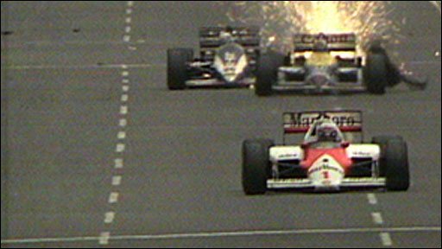
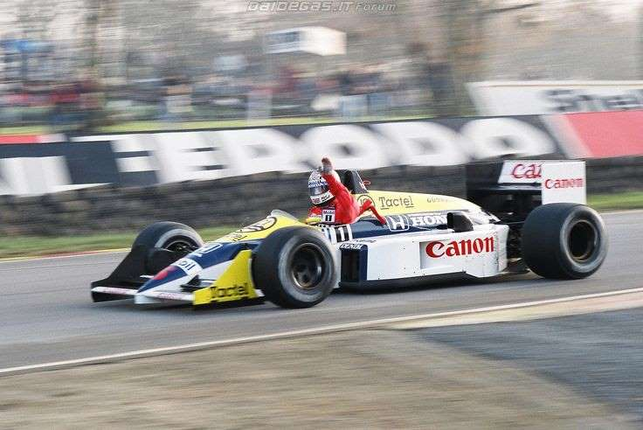
A pesar de comenzar el año como segundo piloto,
tanto Mansell como Piquet disponían del mejor vehículo
y su intensa rivalidad los hizo quitarse puntos entre sí, lo cual beneficiaría a la larga a Prost, a pesar de que el británico llegaría en mejores condiciones a la última carrera del año.
El reventón de una rueda trasera en el Gran Premio
de Australia, a pocas vueltas del final,
en plena recta yendo a más de 300 km/h le arrebató el título
(tuvo que ingeniarse para frenar magistralmente
y salvarse de un peligroso accidente
pero perdió la oportunidad de ganar el campeonato).
En 1987 ganó seis carreras (fue el piloto más vencedor),
terminando en segundo lugar en el campeonato.
De ese año se recuerdan momentos épicos como en Silverstone
recuperándole 30 segundos a Piquet en las últimas 30 vueltas,
rompiendo el récord de la vuelta rápida en 15 ocasiones consecutivas
y arrebatándole el primer puesto al brasileño faltando de 2 vueltas del.final.
Se quedó finalmente sin combustible apenas pasada la línea de meta
fruto del intenso ritmo que había impreso al vehículo.

Slide 16
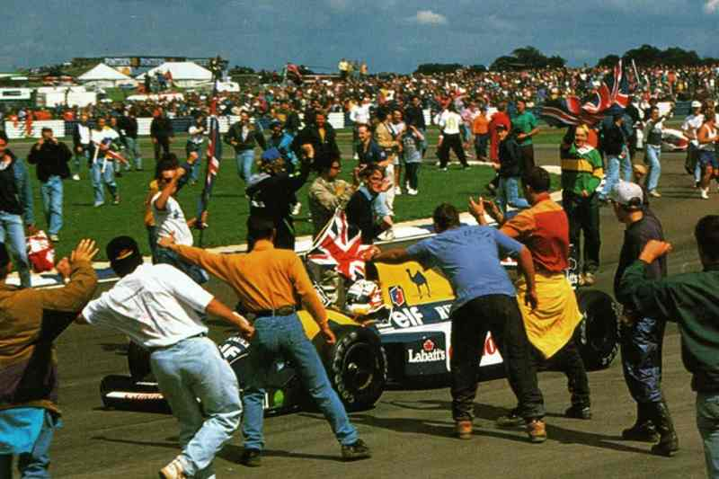
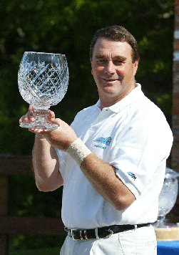
Fue una actuación que provocó la invasión de la pista por cientos de fanes ingleses tras finalizar la carrera.
Mansell, quien previamente a este Gran Premio había sido calificado
por Piquet como "piloto de cazabombarderos más que de F1",
fue llevado en moto hacia el paddock y se detuvo en el punto justo
donde superó a Piquet para besar esa parte de la pista.
Esa temporada fue el piloto más veloz tanto en clasificación
(ganó ocho pole positions) como en carrera (lideró la mayor cantidad
de vueltas) pero una serie de circunstancias conspiraron contra sus posibilidades.
Por un lado, las fallas mecánicas en varias carreras en que era cómodo puntero (Mónaco -motor-, Alemania -motor-, Hungría -error del box que no ajustó una tuerca de una rueda
y perdió la carrera a siete vueltas del final-) sumado a algunos errores de conducción,
como en el circuito de Spa-Francorchamps al forzar una maniobra para pasar a Senna.
Ambos chocaron y abandonaron (Nigel iría luego a boxes y tomaría del cuello al brasileño;
en Monza casi se va afuera por errar un cambio y permitió que Piquet lo pase), por lo cual
el brasileño, que casi no cometió errores ese año, aprovechó esas defecciones para liderar el campeonato.

Slide 17
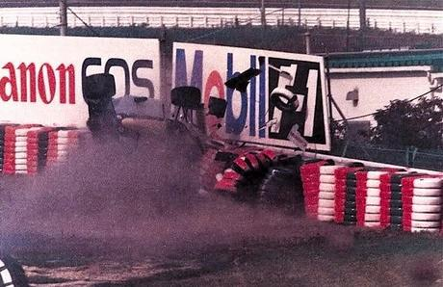
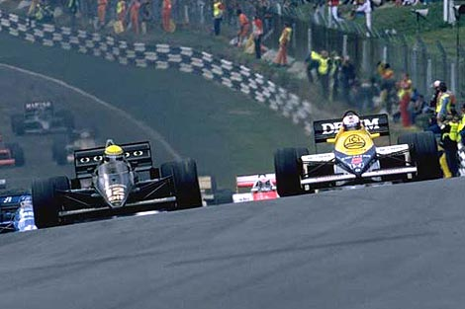
Un tremendo accidente en Suzuka,
dónde sufrió daños en sus cervicales y tuvo que ser internado,
lo dejó fuera de lucha por el título
(tampoco pudo presentarse a correr el GP de Australia).
1988-1990 Años de transición
En 1988
Williams perdió los motores Honda Turbo en beneficio de McLaren,
ya que promediando la temporada anterior
los nipones querían un lugar para Satoru Nakajima,
y Williams no podía despedir ni a Mansell ni a Piquet.

Slide 18
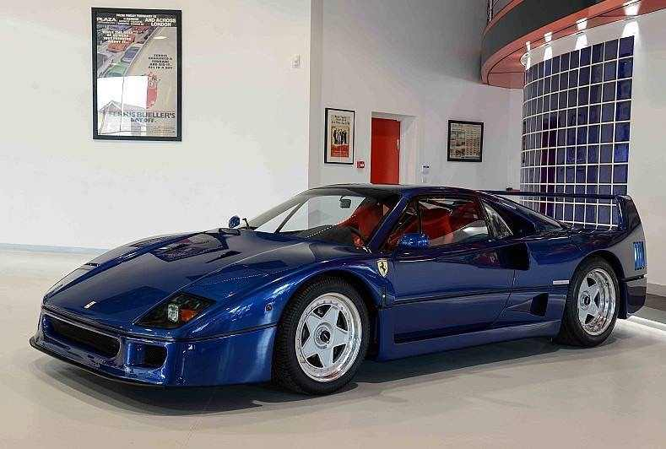
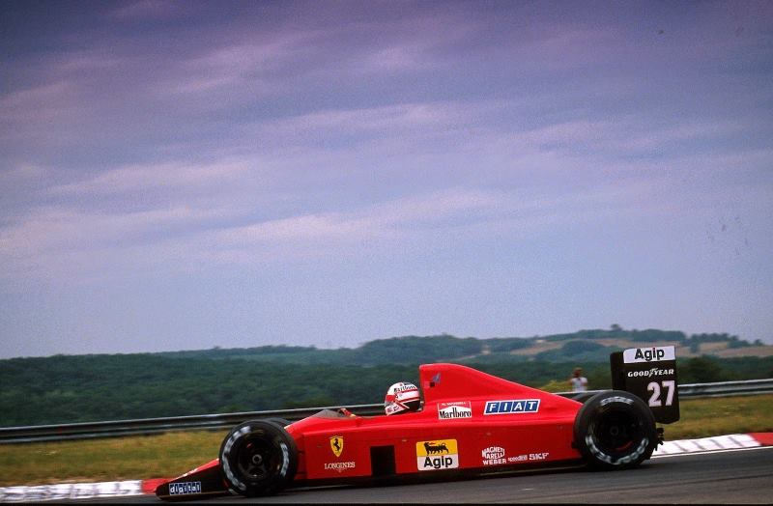
En esa temporada el inglés tuvo que luchar con un poco competitivo Williams-Judd aspirado y abandonó prácticamente todas las carreras
que participó (salvo dos muy buenas actuaciones en Inglaterra y España donde consiguió ser segundo contra los imbatibles McLaren-Honda Turbo); decidió cambiar de escudería la temporada siguiente
cuando se convirtió en el último piloto en ser elegido personalmente
por Enzo Ferrari, quien además le obsequió un Ferrari F40 de 1988 como "un regalo para Mansell", honor aquel que el británico describió como "uno de los más grandes de toda mi carrera".
En esa temporada consiguió dos victorias, una en Brasil
en su debut con el "Cavallino", y otra de ellas de manera espectacular en el Gran Premio de Hungría de 1989 donde remontó desde el 12º lugar de la parrilla
y consiguió adelantamientos casi imposibles en un circuito
siempre complicado, recordándose de la carrera el mítico adelantamiento a Senna en lo que desde entonces se llamó
las "Eses de Mansell“… cuando Senna lideraba esa carrera Mansell se le pegó al coche y en el momento en que el brasileño quiso pasar al Onix rezagado que le predecía fue ya tarde;
Mansell les había adelantado a los dos.

Slide 19
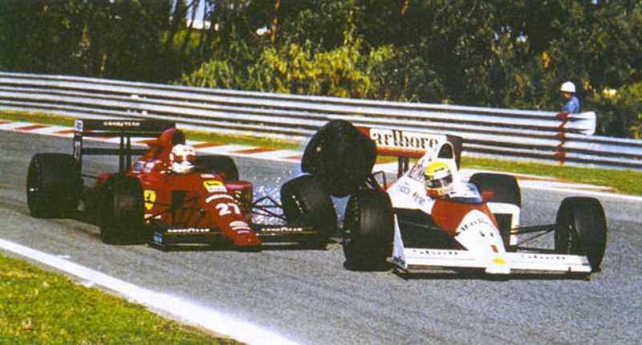
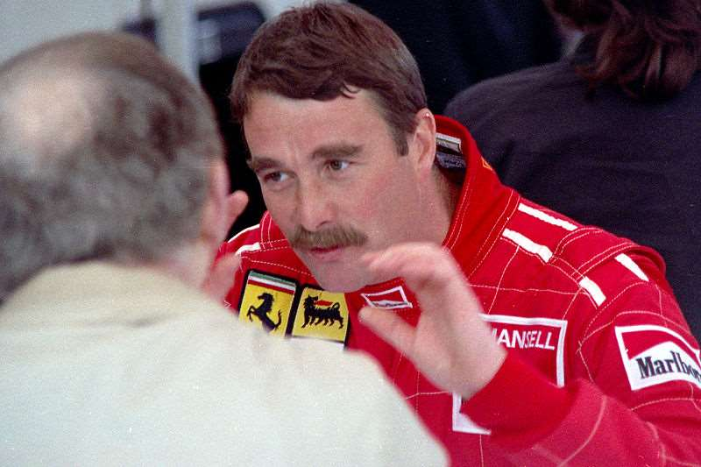
Fue penalizado con una fecha de suspensión
por un toque contra Ayrton Senna inmediatamente
luego de quedar descalificado del GP de Portugal por haber usado la marcha atrás en boxes (afirmó que el sol de frente
no lo había dejado ver la bandera negra de descalsficación).
Terminó en cuarto lugar en el campeonato.
En 1990 tuvo un año complicado por sus múltiples abandonos y por la convivencia con Alain Prost
de quien Nigel se quejaba porque este siempre conseguía
un mejor y más confiable auto.
Eso fue una lucha política que Prost empezó creyendo
que Ferrari favorecía a Nigel por la cantidad de ingenieros ex-Williams que había en el equipo, así que decidió pedir insistentemente a "su" gente de McLaren hasta conseguir
el trato de favor del equipo.
Mansell en su época de Ferraricharla en Boxes
en el Gran Premio de los Estados Unidos de 1990.
Por ejemplo, en el GP de Gran Bretaña Mansell inquirió a los mecánicos porqué el auto no tenía el mismo agarre que en la carrera anterior donde había conseguido la pole position, estos confesaron que Prost había visto que su auto
era superior por lo que había sido cambiado, sin consultarle a Mansell.

Slide 20
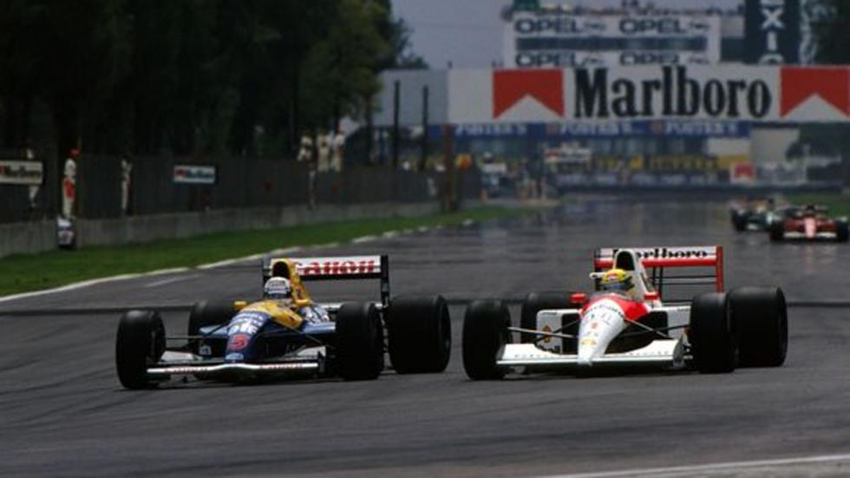
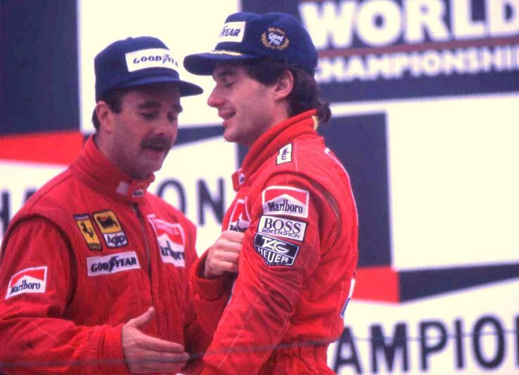
De inicios de temporada, podemos hacer mención
a la vehemencia en como clasificó en el GP de San Marino
o recordar la maniobra antológica que realizó para pasar
a Gerhard Berger por afuera en la súper rápida
(y muy peligrosa) curva Peraltada en el Autódromo Hermanos Rodríguez en la última vuelta
del Gran Premio de México, maniobra que algunos calificaron como "imposible" y otros como "demencial".
Había tomado la decisión de alejarse de las pistas
luego de abandonar cuando iba en punta
en el Gran Premio de Inglaterra
(decisión que revería luego de recibir miles de cartas
de sus fanáticos y hasta del consejo público de Senna
para que considerara las propuestas de Williams-Renault, escudería a la que volvería).

Slide 21
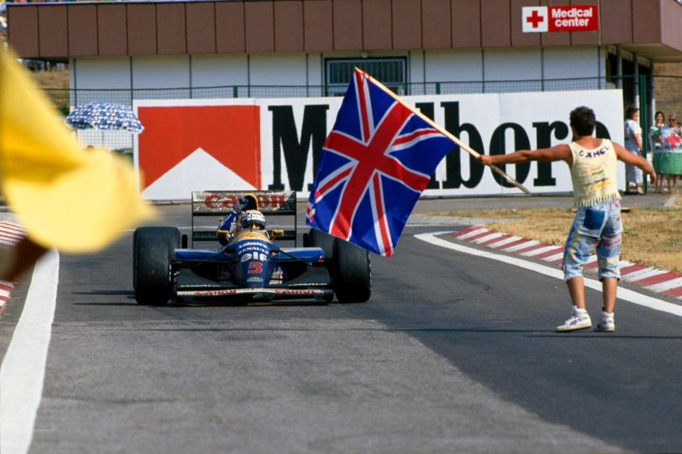
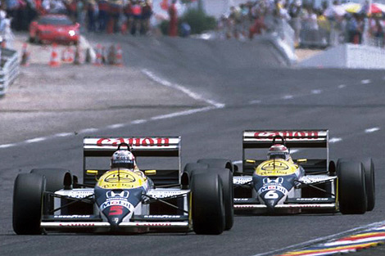
No obstante, realizó un gran cierre de año
con destacadas actuaciones en los Grandes Premios finales
de la temporada, consiguiendo la victoria en Portugal
(luego de un polémico encierro a Prost en la largada),
liderando el GP japonés
hasta abandonar por la rotura de la caja
y siendo protagonista de un final electrizante
en el Gran Premio de Australia con Piquet
(en el Grand Prix número 500 de la categoría),
carrera en la que acabó en segundo lugar.
Terminó en el quinto lugar del campeonato mundial.

Slide 22
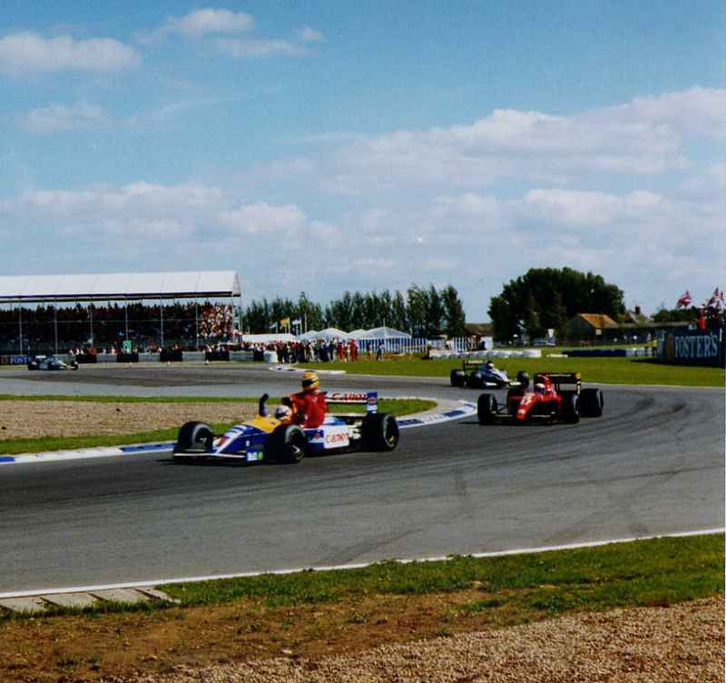
1991-1992
Batallas finales
y el campeonato mundial
Senna se había quedado sin combustible
y Mansell que había ganado la carrera
lo llevó en la vuelta de honor.

Slide 23
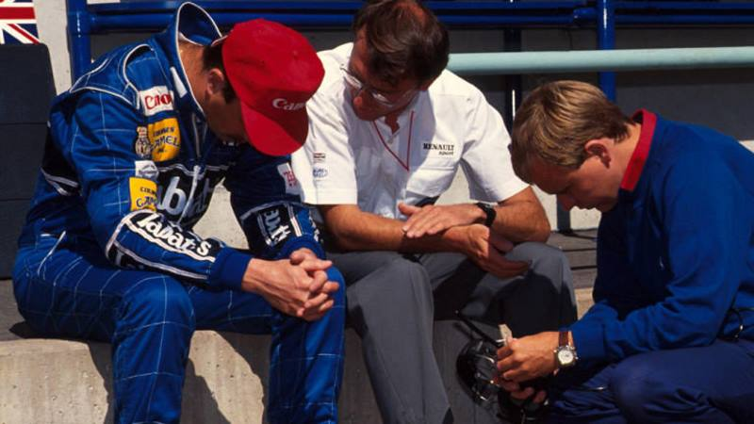
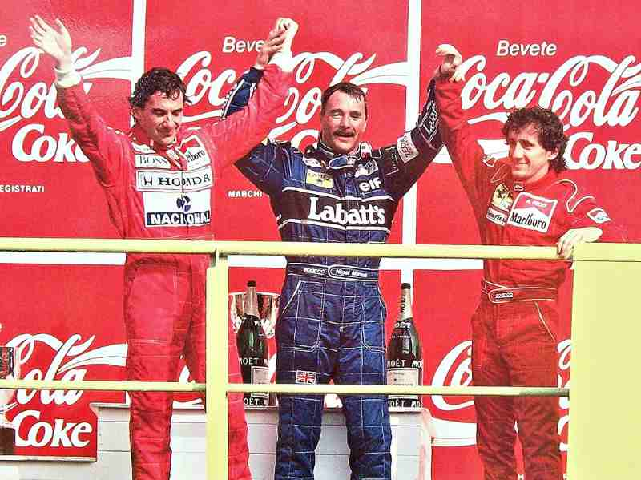
En 1991 repitió el subcampeonato por tercera vez,
luchando contra la poca fiabilidad del Williams-Renault
a comienzo de temporada
(perdió el Gran Premio de Canadá en la última vuelta),
o por el error garrafal del box de su equipo en Portugal
(no ajustaron una tuerca y perdió la rueda
cuando punteaba cómodamente la competencia
y posteriormente fue descalificado de la competencia)
y contra Ayrton Senna que realizó una temporada sin errores.
De todas maneras fue para él una temporada brillante ganando
tres GP consecutivos (en Magny-Cours, Francia, superando a Prost por afuera y tomándose revancha del año anterior; delante de su público
en Silverstone, Inglaterra; y en Hockenheimring, Alemania,
de punta a punta), obteniendo su primer y único triunfo en Monza,
en una de sus actuaciones más estratégicas (dejando que su compañero Riccardo Patrese desgaste los neumáticos de Senna, para luego superarlo) que fue festejado hasta el delirio por los tifosi italianos como si hubiera corrido para Ferrari, y una gran victoria en el circuito de Cataluña
que se estrenaba como circuito de F-1, en la que debería adelantar
a Schumacher, Berger y Senna en grandes maniobras.

Slide 24
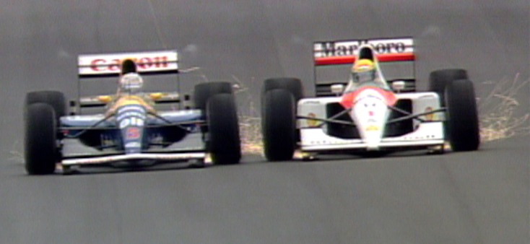
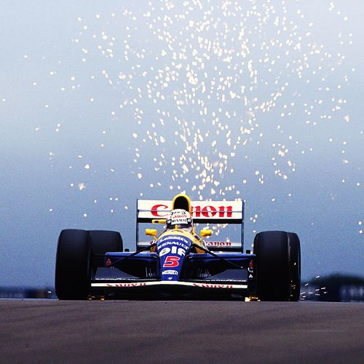
Se recordará esa carrera por su duelo milimétrico
de rueda a rueda con Ayrton Senna en la recta principal.
El título se definió en Japón cuando mansell se despistaba
en la segunda curva de suzuka.
La revancha llegó en 1992 donde logró coronarse finalmente campeón mundial en el circuito de Hungaroring, Hungría, ganando 9 carreras en esa temporada (cinco de ellas de forma consecutiva al inicio de la temporada) lo cual es un récord
y obteniendo 14 pole positions (récord igualado el 12 de noviembre de 2011
por el alemán Vettel, uno de los pocos que no pudo batir Michael Schumacher), además, fue el primer piloto que ganó el campeonato superando la barrera
de los 100 puntos.
De esa temporada, donde Mansell ganaba las carreras casi sin oposición,
(contó con el Williams-Renault FW14b, uno de los monoplazas
más tecnológicos que se han fabricado) podemos destacar la victoria en Silverstone, de punta a punta, luego de haber obtenido la pole position a más de 2 segundos
de diferencia con Patrese (segundo) y a casi tres de Senna,
carrera que Mansell ha elegido entre sus favoritas en su libro autobiográfico.

Slide 25
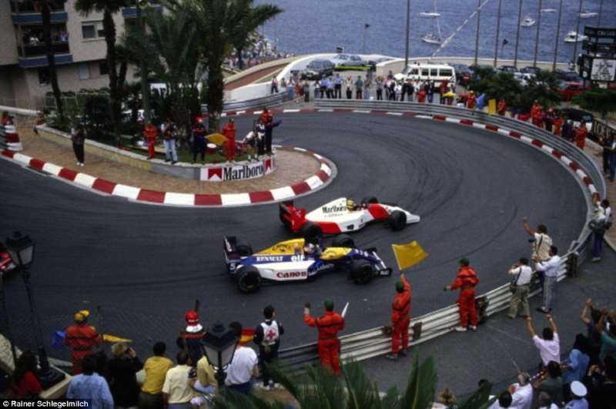
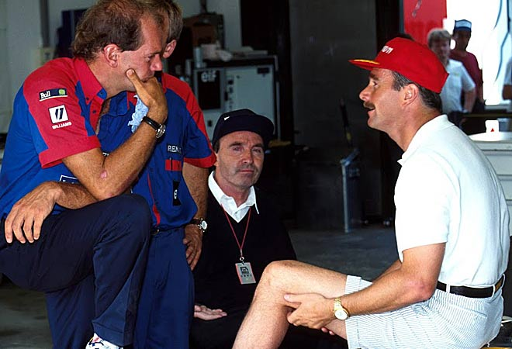
Otra carrera memorable fue en Montecarlo, donde Mansell había liderado a voluntad hasta que tuvo una pinchadura lenta
y tuvo que cambiar neumáticos, circunstancia que aprovechó Senna para liderar.
Aún a sabiendas de que en Mónaco en condiciones normales es muy difícil superar a otro vehículo (y aún más a Senna),
dio todo de sí para intentar pasar al brasileño, brindando
un espectáculo inolvidable, y terminando en segundo lugar
la carrera en un final ajustado.
Anunciaría su retiro de la Fórmula Uno en el GP de Monza,
luego de meses de negociaciones infructuosas,
donde el inglés no aceptaba la cifra de cinco millones de dólares
de Frank Williams para la temporada de 1993
(era la mitad de lo que había percibido para 1992),
dado que el constructor inglés le había expresado que Ayrton Senna
se había ofrecido a correr "gratis" y que debía "tomar o dejar" su propuesta.

Slide 26
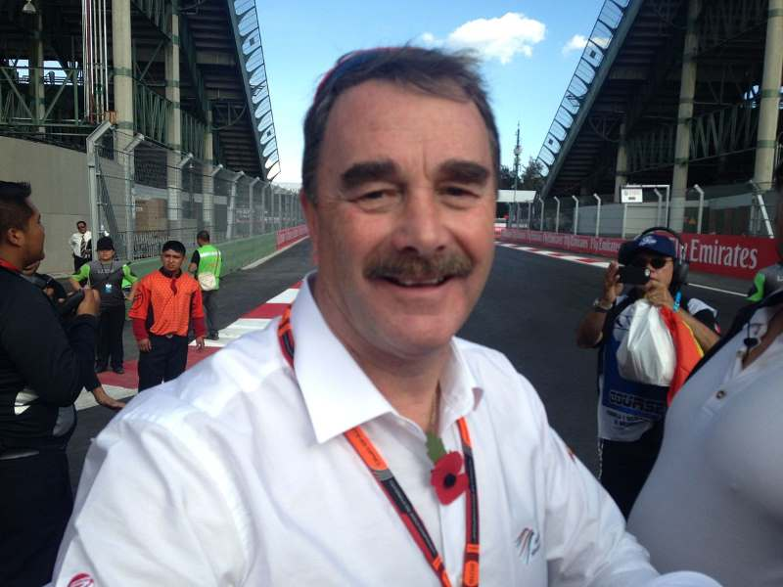
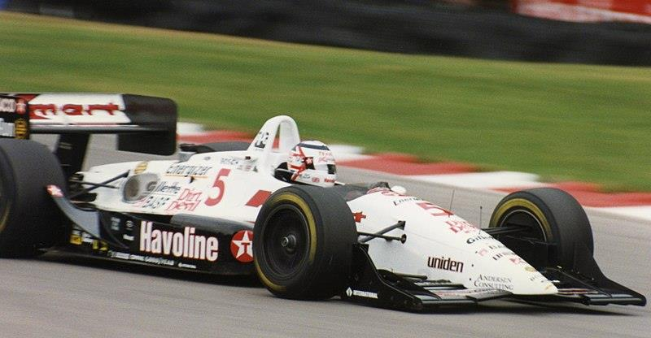
Sin embargo, cuando Mansell se dirigía a la conferencia de prensa
donde anunciaría su retiro, Gary Clumpler, del departamento
de Marketing de Williams, le haría una oferta de última hora,
donde Williams, Renault y Elf aceptaban todas las condiciones
del británico (idéntica remuneración e igual tratamiento que Prost), contra-oferta que Mansell rechazaría
por considerarla totalmente inoportuna.
1993-1995
CART IndyCar
y retiro definitivo de F-1
Había debutado exitosamente ganando la pole position
y la carrera en el circuito callejero de Surfers Paradise,Australia, al mando de un Lola Ford T93
del equipo Newman/Haas Racing.
Tuvo un fuerte accidente en el óvalo de Phoenix International Raceway, donde dañó su espalda y tuvo que ser internado.
En 1993 fue campeón de la PPG CART
IndyCar World Series en Estados Unidos
en su primera temporada, siendo el primer novato que lo conseguía.

Slide 27
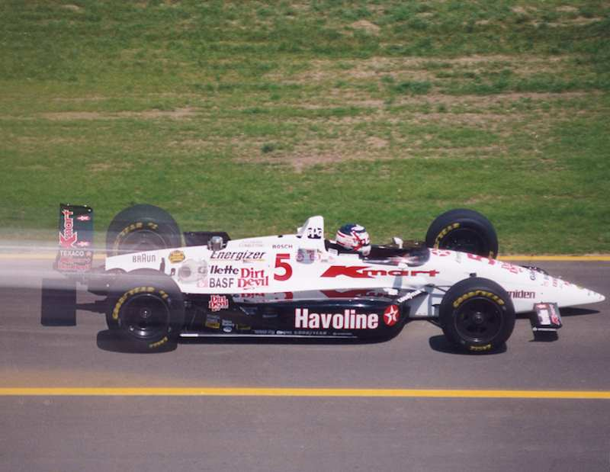
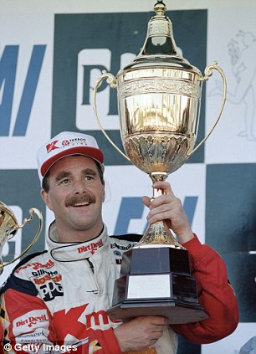
Terminó tercero en su primera carrera en las 500 millas de Indianápolis, luego de haber cometido un error en un reinicio de la competencia que había liderado casi hasta el final (por su falta de práctica en comparación con la F-1 que en la época que Mansell corría no tenía automóviles de seguridad).
Consiguió un total de cinco victorias esa temporada y batió a otra gloria
de la F-1, Emerson Fittipaldi que quedó segundo en el campeonato.
Con esto completó el mayor logro de su carrera, obtener un campeonato en Fórmula 1
y en IndyCar en años consecutivos, incluso llegando a ser paralelamente campeón
de las dos categorías, tarea que nadie más ha conseguido de manera consecutiva y por este orden.
Mansell tuvo un un breve retorno a la Fórmula 1 en 1994 pilotando para Williams
en sustitución del fallecido Ayrton Senna, donde ganó su última carrera en Australia.

Slide 28
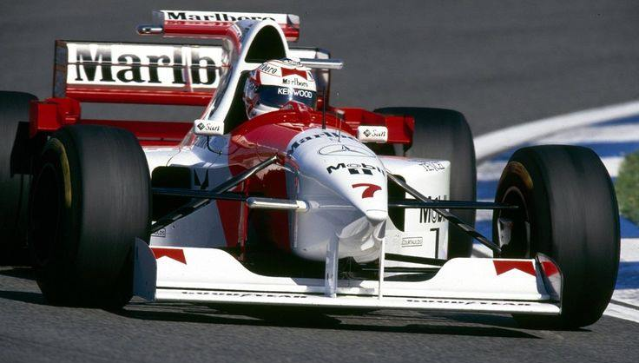
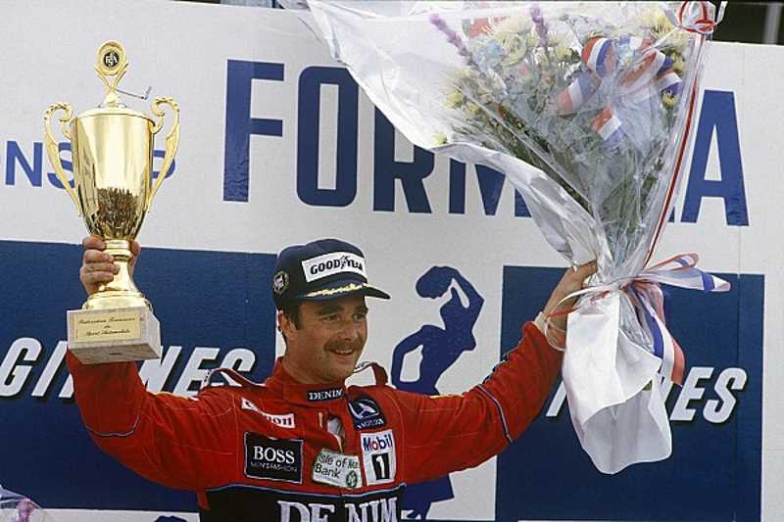
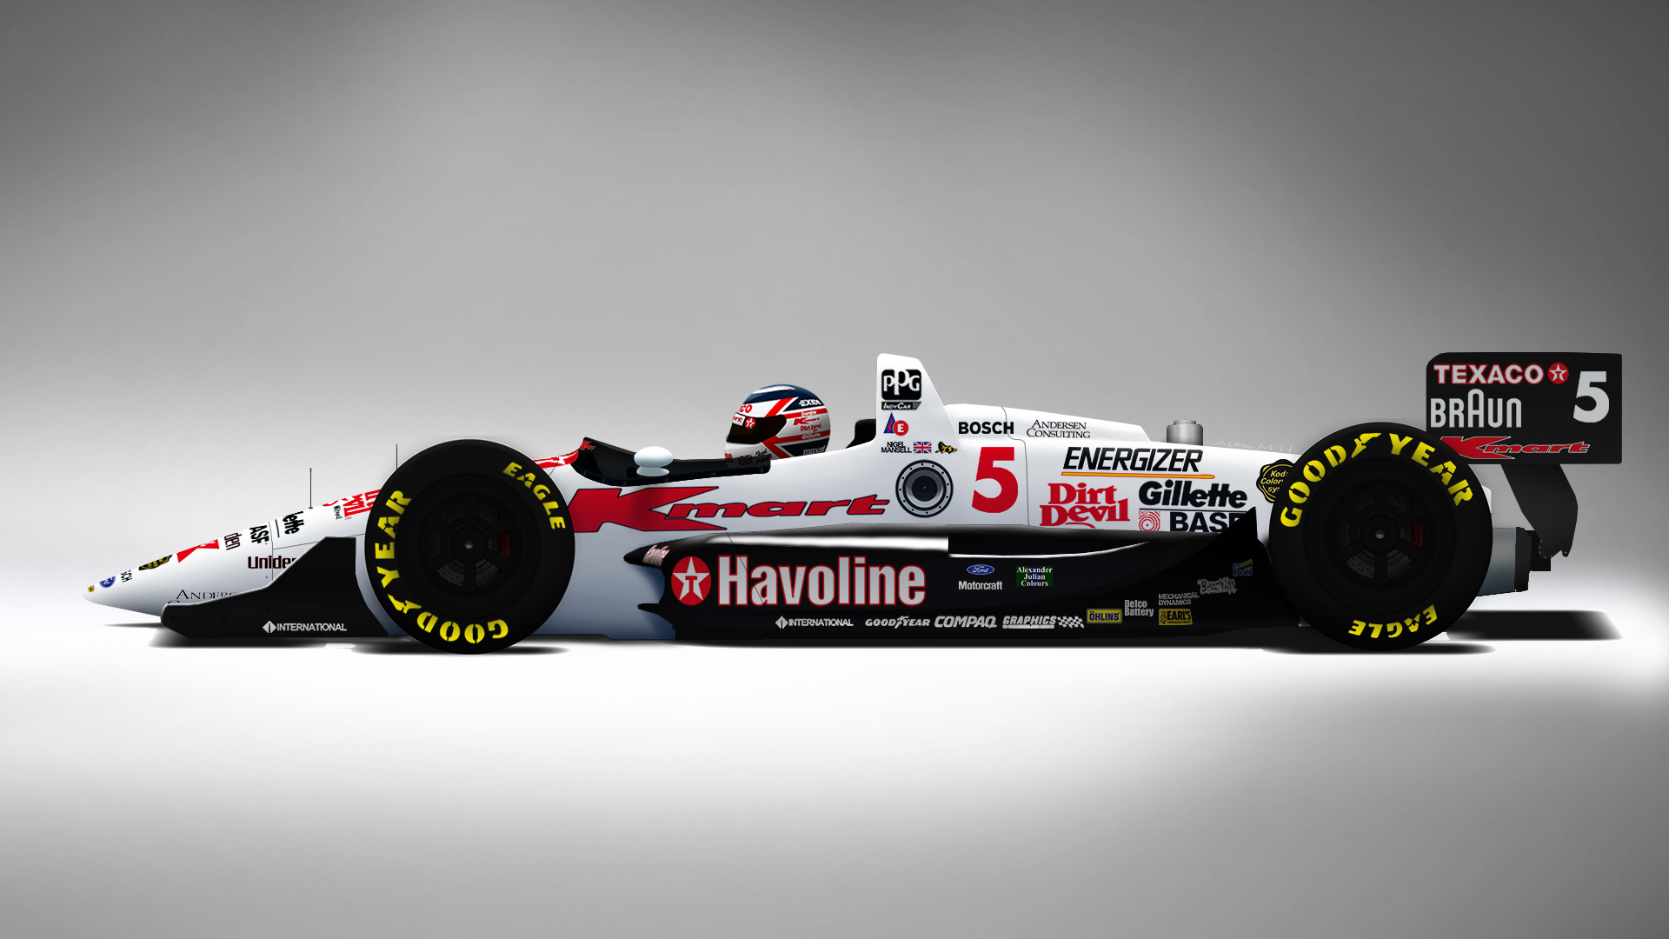
En 1995 pasó a la escudería McLaren
dónde se retiró después de sólo 2 competencias,
no sintiendo a ese vehículo como competitivo.

Slide 29
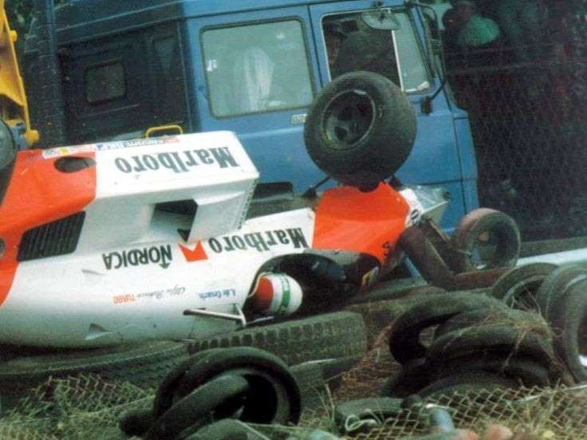
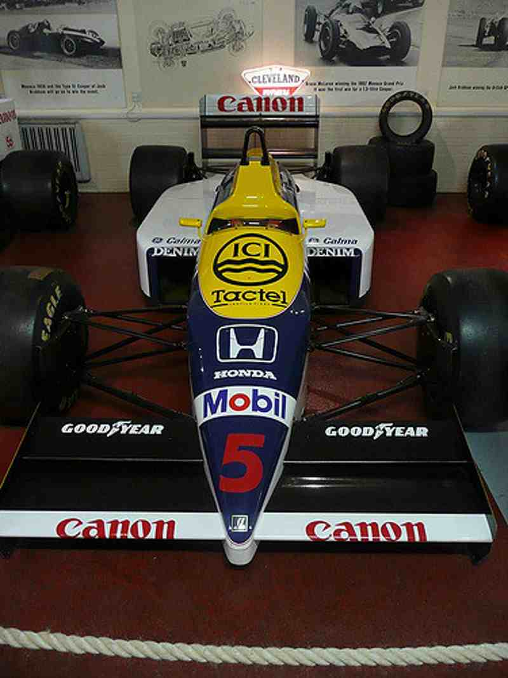
Reconocimientos y distinciones
Mansell ganó 31 carreras de F-1, 32 pole positions y 30 vueltas rápidas
en carrera en 187 participaciones, siendo el segundo piloto británico más ganador
de todos los tiempos, solo por detrás de Lewis Hamilton y el quinto en la historia
de la categoría detrás de Schumacher, Prost, Senna y Alonso.
Aguerrido, arriesgado, agresivo y audaz para adelantar a un rival
eran adjetivos que describían al inglés al que los italianos llamaban
"Il Leone" (el león).
Algo desconfiado en el paddock, y con cierta dosis de mala suerte en las grandes definiciones, Mansell era una verdadera garantía de espectáculo para el espectador de la Fórmula Uno.
También fue célebre por usar siempre su mítico "red five" en el morro de sus monoplazas.
Fue situado entre los diez mejores pilotos de toda la historia por Murray Walker,
comentarista de la categoría por 50 años.

Slide 30


Obtuvo la Orden del Imperio Británico (OBE).
Ganó el premio BBC Sports Personalidad del año en 1986 y 1992.
Ganó el premio del Royal Automobile Club y el premio ESPY por mejor piloto de 1993.
En mérito a sus logros, en el año 2005 fue ingresado
al Salón Internacional de la Fama de los Deportes Motorizados.
El sitio "Hall of Fame" de la página oficial de la Fórmula uno dice sobre Nigel:
“uno de los pilotos más excitantes, con su estilo de ‘ todo o nada'31 victorias y 32 choques).
Su torpe personalidad le dio algunos enemigos, sus heroicas actuaciones millones de fanáticos".
Con motivo del regreso de la F-1 a México tras 23 años de ausencia,
en octubre de 2015 la emblemática curva 17 del Autódromo Hermanos Rodríguez
fue bautizada con su nombre como homenaje ya que había sido (hasta entonces)
el último piloto campeón del Gran Premio de México en 1992.

Slide 31


Últimos años
En 1998
participó de algunas competencias del Campeonato Británico de Turismos, conduciendo un poco competitivo Ford Mondeo.
Se recuerda como la mejor carrera de todos los tiempos de esta especialidad
a la competencia de Donington Park donde había largado
en el puesto 19º y llegó a estar primero por varios giros,
bajo una fuerte lluvia, para finalizar quinto.
Mansell corrió tres carreras bajo el número 5, en rojo.
En 2005
volvió a competir enrolándose en la GP Masters, para ganar en la cita que se disputó
en Kyalami delante de Fittipaldi, Jones, Patrese y demás ex pilotos de Fórmula 1.
En 2006
ganó la siguiente carrera en Qatar disputada en Losail (luego de obtener la pole position),
y en casa en Silverstone no pudo dar más que una sola vuelta por culpa de problemas mecánicos.
En 2007
participó de la segunda ronda del Campeonato FIA GT, conduciendo una Ferrari F430 GT2, para la Scuderia Ecosse.

Slide 32


Finalizó séptimo en su clase y 21 en la general.
En 2008 junto su hijo Leo, probaron un Lola-AER B06/10
en el circuito de Estoril, para una posible participación
en la American Le Mans Series, que al final no aconteció.
En 2010
participó con su propio equipo Beechdean-Mansell
en la Le Mans Series con sus dos hijos Leo y Greg.
Abandonó en las 24 Horas de Le Mans a los 20 minutos
de carrera debido a un pinchazo y posterior golpe contra las barreras.
Vida actual
Posee un Club de Golf llamado Woodbury Manor cerca de Exeter
(Devon, Inglaterra) que también tiene en su interior un Museo del piloto.
Es dueño de un circuito de carreras en Devon.
Acaba de publicar una revista del deporte motor
llamada "Planet Driving" junto a Carl Fogarty.

Slide 33

Es presidente del Instituto de Motoristas Avanzados.
Vive en la Isla de Man
y tiene también una residencia en Belleair, Florida.
Participó en las Le Mans Series en 2010
con su propio equipo Beechdean-Mansell usando coches
de categoría LMP1 Gyneta-Zytek con sus dos hijos Greg y Leo.
En 2015
la curva 17 del Autódromo Hermanos Rodríguez
se bautizó en honor a Mansell, dos veces ganador
del Gran Premio de México (1987 y 1992).

Slide 34


Slide 35


Imagenes y texto :
De la red
Música:
Nigel Mansell medley
Interprete:
Stanley Black
Edición:
Eaglenest
Duración :
46 minutos
42 segundos
Chao
Auf wiedersehen
Au revoir
Hasta la vista
Pasenla Bien
___________________
eaglenest8@hotmail.com

Slide 36







12:00
¿Te ha gustado?
Puedes ver más entrando
Aquí
Además puedes recibir powerpoints en tu correo electrónico suscribiéndote aquí:

